Slide 1
Aardrijkskunde
Hoofdstuk 2 – les 1

Slide 2
Doelen Hoofdstuk 2
- Je leert wat het centrum van Europa is;
- Je leert dat je in Europa verschillende centra hebt (het ligt eraan wat je als belangrijkste aanwijst)
- Je leert dat centra goed bereikbaar zijn door vliegvelden, treinstations en autowegen;
- - Je leert het verschil tussen een bestuurlijk centrum (Brussel) en een economisch centrum (Antwerpen of het Ruhrgebied)
- Je leert wat de Europese Unie is en wat deze doet (ook welke voordelen en nadelen er hieraan verbonden zijn)
- Je leert wat het Ruhrgebied is en welke functie dit gebied heeft en waarom dit gebied belangrijk is

Slide 3
Verschillende centra
- Europa heeft geen officiële hoofdstad;
- Er zijn wel verschillende centra (middelpunt);
- Rome en Athene zijn bijvoorbeeld een culturele centra (Oudheid)
- Milaan is bijvoorbeeld een centrum voor de mode
- Rotterdam is bijvoorbeeld een centrum voor de architectuur (mooie, aparte gebouwen)
Als je het centrum van Europa wilt zoeken, hangt het af van wat je zoekt.
- centrum van bestuur(Brussel door de EU)
- centrum van handel en industrie (Rotterdam, Antwerpen, Ruhrgebied)

Slide 4
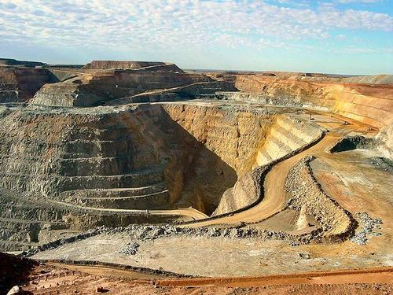
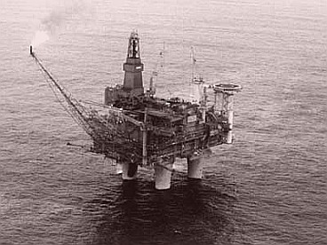
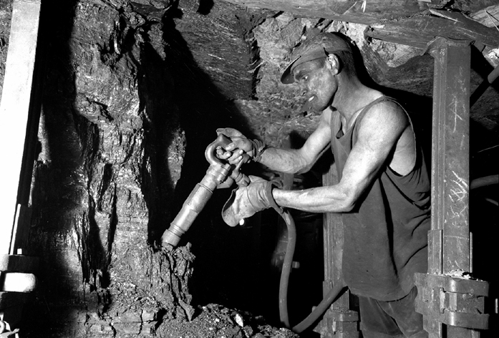
Delfstoffen

Slide 5
DE EU

Slide 6
De EU
- Brussel is het bestuurscentrum van de Europese Unie, omdat het goed bereikbaar is
- Brussel heeft dus goede verbindingen, waardoor het een centrum is;
- De EU maakt dus wetten waar alle landen van de Europese Unie zich aan moeten houden
- De EU heeft voordelen: vrij verkeer van personen en goederen, betere samenwerking tussen landen.
- De EU heeft ook nadelen: het is moeilijker om te controleren wat en wie het land binnenkomt en het land moet zich houden aan de afspraken van de EU

Slide 7
Europese Commissie
- Is het bestuur van de Europese Unie
- Zij doen bijvoorbeeld wetsvoorstellen voor de EU
- Zij controleren of de regels wel worden nageleefd in de verschillende landen
- Alle lande die lid zijn van de EU worden bestuurd door de Europese Commissie

